Slide 1
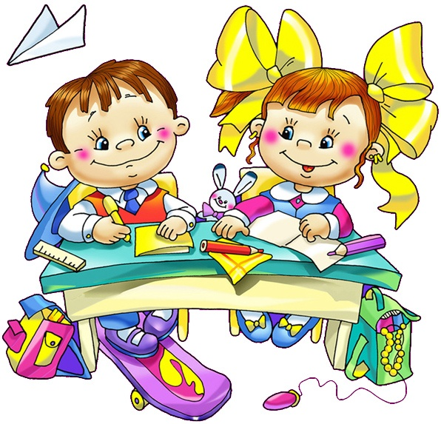
Guten Tag!

Slide 3
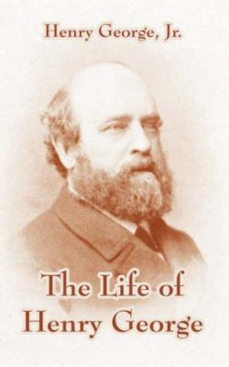
Полиглоты мира

Slide 5
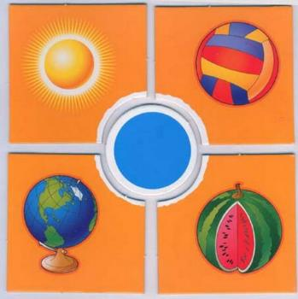
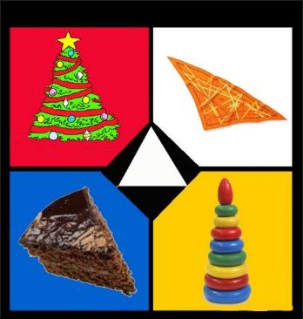
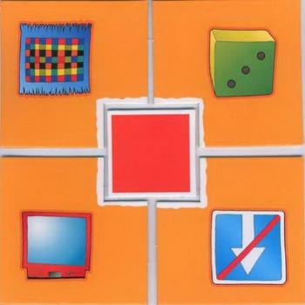
Мнемотехника или мнемо́ника
(греч. τὰ μνημονικά — искусство запоминания) – это совокупность специальных приёмов и способов, облегчающих запоминание нужной информации и увеличивающих объём памяти путём образования ассоциаций (связей).

Slide 6
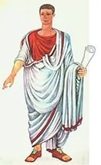
«…Прежде всего, следует тщательно упражнять память у детей, потому, что упражнения памяти посредством мнемоники оказывают большое влияние не только на ученость, но и на все дела практической жизни, потому, что память о прошедшем делает нас умнее для будущего…»
Плутарх

Slide 7
АЛГОРИТМ
запоминания иностранных слов:
1. Создайте образ на основе слова.
2. Свяжите образ со значением слова по ассоциации.
3. Извлеките в нужный момент из памяти образ и восстановите звучание слова.

Slide 8
Методы мнемотехники:
- Метод ассоциаций
Метод непроизвольного запоминания
Речевая догадка
- Использование слов или фраз- подсказок
- Метод связок
- Рифмизация
- Создание квази-слов
- Метод взаимодействия всех ощущений.
- Метод «Что меня окружает?»

Slide 10
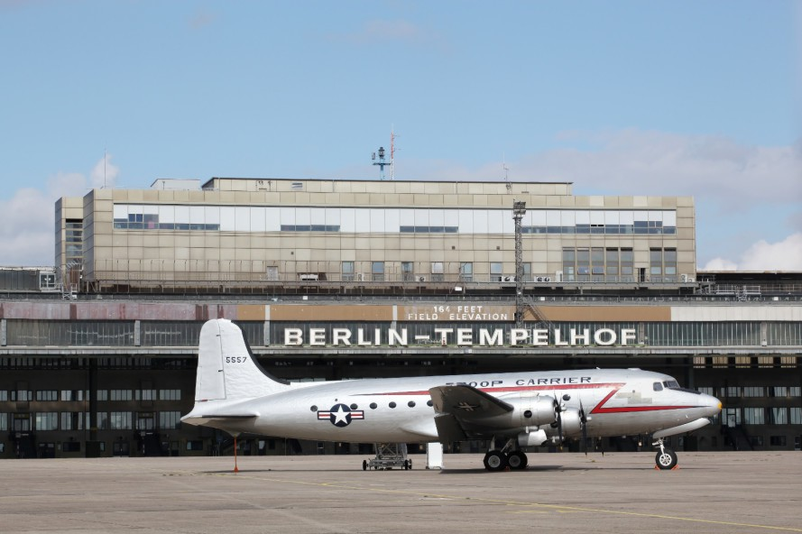
Willkommen!

Slide 11
- Guten Tag!
- Hallo!

Slide 12
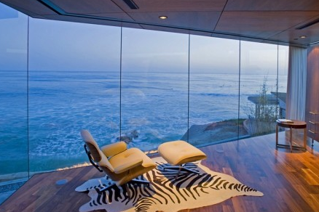
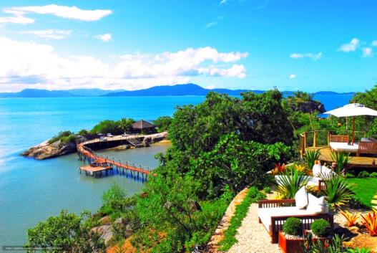
+
=
Kur
Ort
курорт
+
=
лечение
место

Slide 13
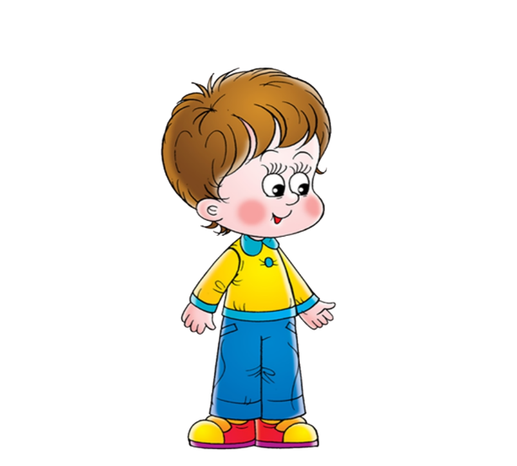
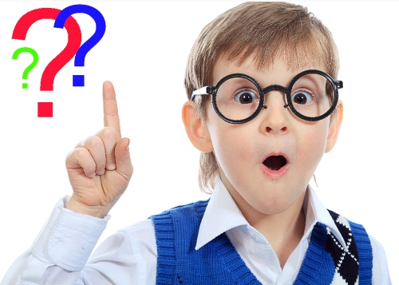
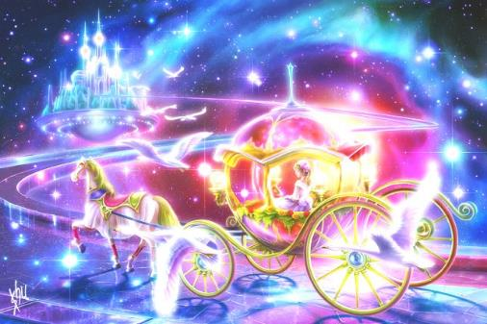
+
=
Wunder
+
Kind
=
вундеркинд
чудо
ребёнок

Slide 14
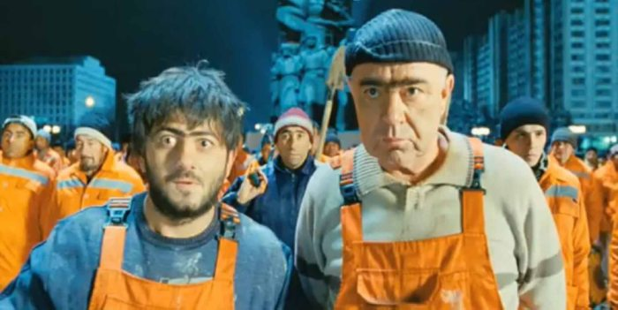
+
=
Gast
+
Arbeiter
=
гастарбайтер
гость
рабочий

Slide 16
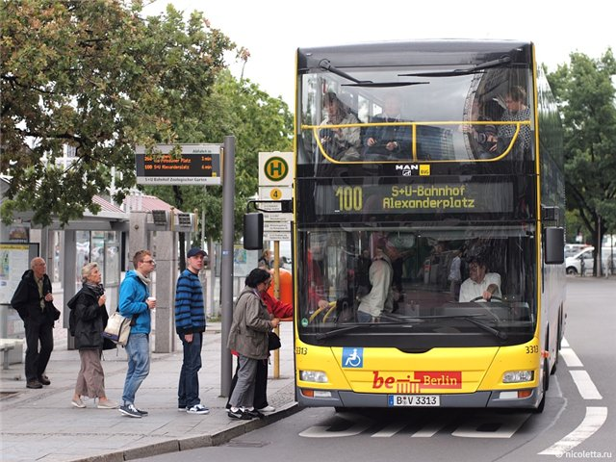
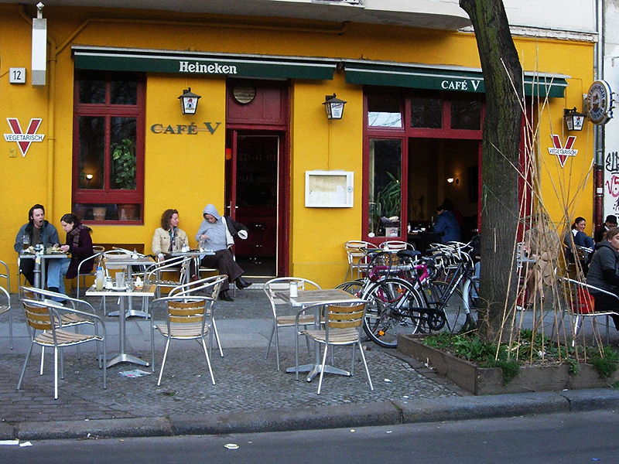

Slide 18
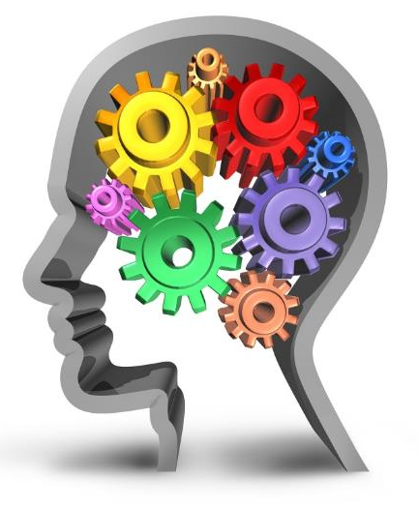
анализ
синтез
теория
логика
звук
цвет
ассоциации
образы

